Slide 1
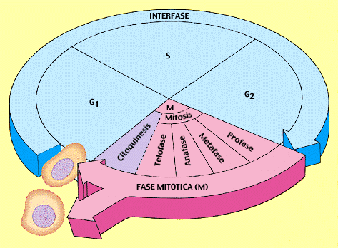
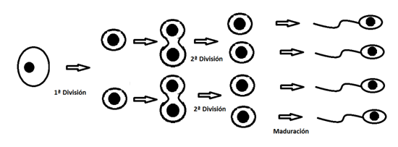
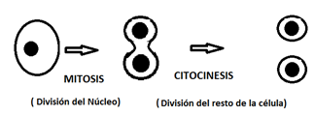
TEMA 10. El ciclo celular
REPASO EBAU
Meiosis
Mitosis
Bonifacio San Millán
IES Muriedas
2º bachillerato - Biología

Slide 2
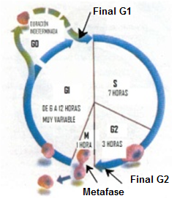
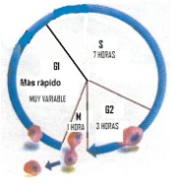
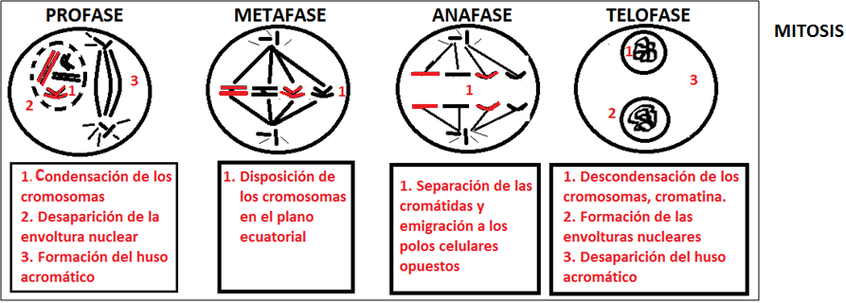
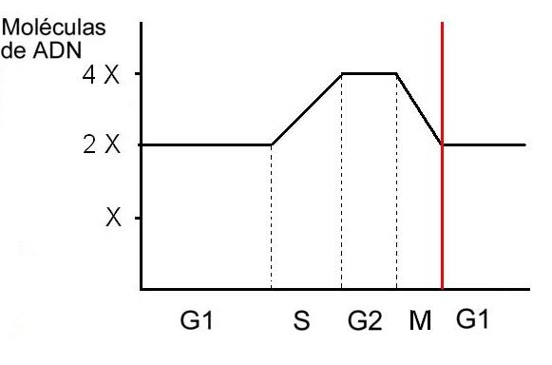
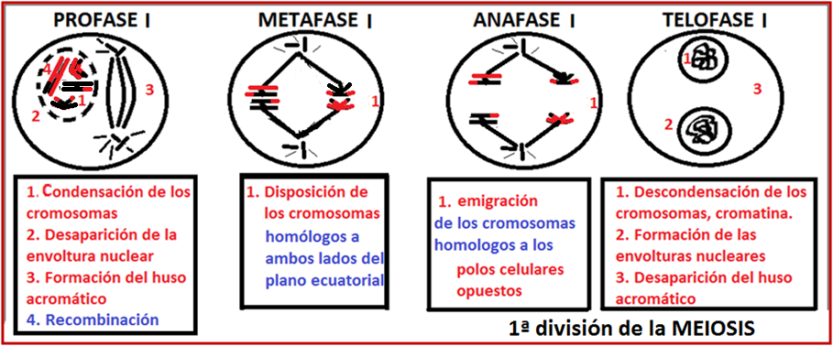
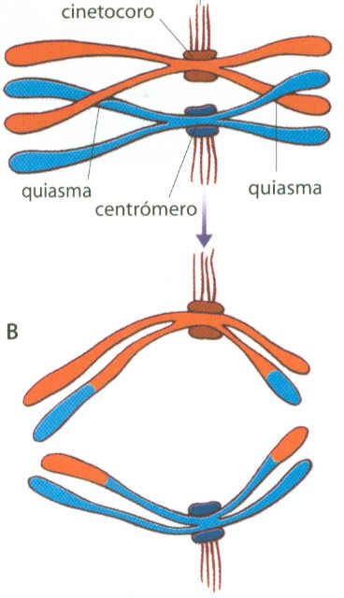
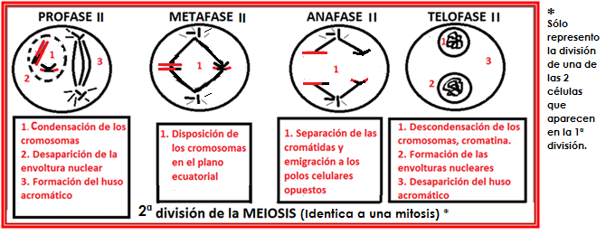
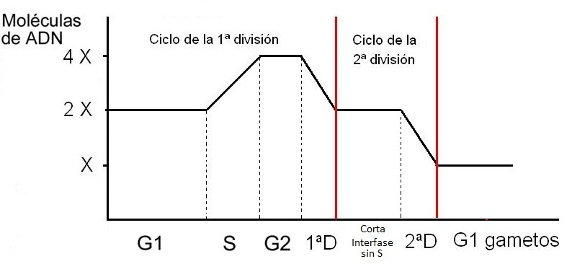
El ciclo celular
Células cancerígenas
Profase
División NUCLEAR QUE GENERA 2 CÉLULAS IDENTICA A LA ORIGINAL (ADN)
ETAPAS
Metafase
Anafase
CONCEPTO
ETAPAS
ALTERACIONES
Concepto
Telofase
Periodo de tiempo comprendido entre división y división celular
MITOSIS
DESARROLLO
REPOSICIÓN
CRECIMIENTO
REPRODUCCIÓN
(EUCARIOTAS UNICELULARES)
INTERFASE
DIVISIÓN (M)
SIGNIFICADO
(funciones)
G1 / G0
S
G2
Citocinesis
Cariocinesis
Tipos
1ª DIVISIÓN
(Reduccional)
Acontecimientos
Concepto
Concepto
MEIOSIS
ETAPAS
Acontecimientos
División del citoplasma
División del Núcleo
Concepto
Acontecimientos
Profase I: (recombinación)
Metafase I
Anafase I
Telofase I
GAMETOGÉNEIS
VARIABILIDAD:
Segregación
Recombinación
Mantenimiento de nº de CROMOSOMAS específico.
Otras:
M. zigótica
M. esporofítoca
División NUCLEAR QUE GENENA 4 CÉLULAS HAPLOIDES (n) A PARTIR DE UNA DIPLOIDE (2n) (ADN)
Crecimiento
(Biosíntesis)
Replicación
Biosíntesis
(Aparato mitótico)
SIGNIFICADO
(funciones)
En Anafase I o II:
Aneuploidías:
Trisomías
Monosomías
Poliploidías
2 ª DIVISIÓN
PII, MII, AII, TII
(Similar a mitosis)
ALTERACIONES
(Mutaciones genómicas)

Slide 3
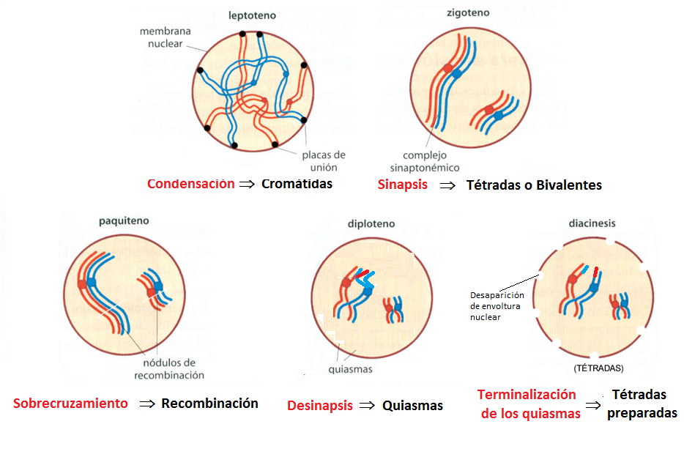
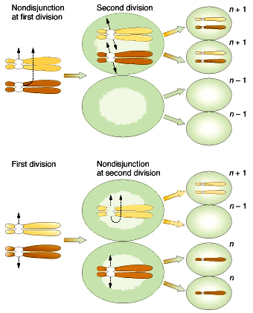
CONCEPTO
División NUCLEAR QUE GENENA 4 CÉLULAS HAPLOIDES (n) A PARTIR DE UNA DIPLOIDE (2n) (ADN)
1ª DIVISIÓN
(Reduccional)
LEPTPTENO
ZIGOTENO
Profase I
Metafase I
Anafase I
Telofase I
PAQUITENO
Recombinación
ETAPAS
DIPLOTENO
DIACINESIS
MEIOSIS
2 ª DIVISIÓN
PII, MII, AII, TII
(Similar a mitosis)
GAMETOGÉNEIS
VARIABILIDAD:
Segregación
Recombinación
Mantenimiento de nº de CROMOSOMAS específico.
Otras:
M. zigótica
M. esporogénica
SIGNIFICADO
(funciones)
ALTERACIONES
(Mutaciones genómicas)
En Anafase I o II:
Aneuploidías:
Trisomías
Monosomías
Poliploidías

Slide 4
a) Identifique las diferentes fases del ciclo celular explicando los principales acontecimientos que ocurren en cada una ellas. b) Indique además el nº de cadenas de ADN que hay en cada fase del ciclo, considerar 2n = 4.
a)
G1 y G0: Periodo comprendido entre el final de la anterior división y el periodo S. Etapa de crecimiento durante la cual la célula lleva a cabo procesos de biosíntesis de proteínas, etc. Se corresponde con los momentos en los cuales la célula cumple las funciones habituales dentro del tejido y órgano al que pertenezca. Las células diferenciadas salen del ciclo a un periodo llamado G0, de duración variable. Se reincorporan al mismo si reciben los estímulos adecuados.
S: En esta etapa se duplica el ADN (Replicación del ADN), se duplican los centriolos y se sintetizan las histonas.
G2: Etapa de preparación de la mitosis o meiosis (biosíntesis de biomoléculas implicadas en la división celular, por ejemplo, la tubulina de los microtúbulos del huso acrómatico o las que intervienen en el proceso de condensación de la cromatina).
M: División celular que incluye la mitosis (división del núcleo) también llamada cariocinesis y la citocinesis (división del citoplasma).
b) Moléculas de ADN a partir de 2n=4:
G1o G0 : 4. S: de 4 a 8. G2: 8. M: de 8 a 4

Slide 5
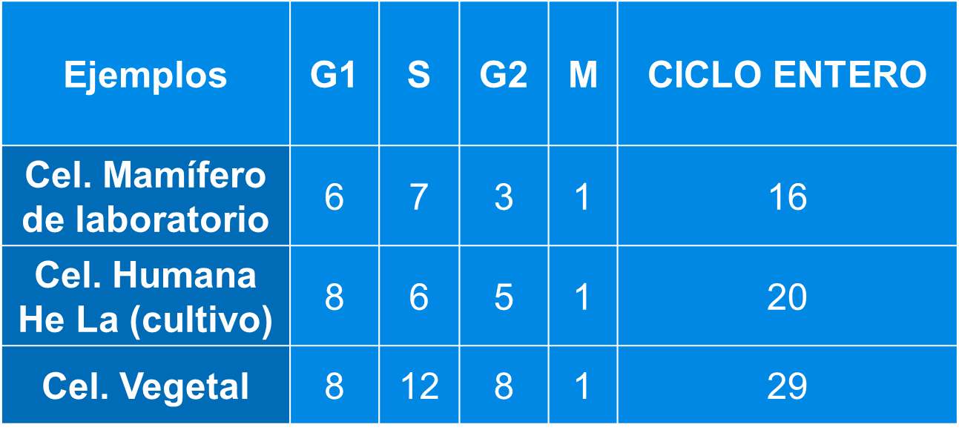
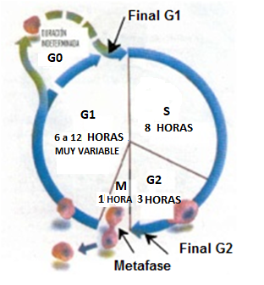
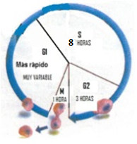
Las células tumorales tienen la característica de presentar mitosis con una frecuencia anormalmente alta respecto a una célula normal. Dibuja el esquema del ciclo celular y la duración relativa de cada una de sus fases, para ambos tipos de células respectivamente.
Célula
normal
Frenos del ciclo
Célula
tumoral
CÉLULA TUMORAL:
Sin G0 → Se divide continuamente
Sin frenos: Se divide sin control, no apoptosis, Nunca se “suicidan” → Son inmortales
G1 más corto → Se divide más rápidamente
Normal: La duración podría partir de una célula hipotética con es siguiente esquema:
G0 variable, G1=6/12h; S=6-8h; G2=3, M=1-1/2 h.
Cancerígena: No G0, El periodo G1 es más rápido, probablemente también el G2 y carece de puntos de restricción (frenos), lo que impide el control del ciclo celular por parte del organismo. Evitan la acción del sistema inmunológico y la apoptosis.

Slide 6
Indica las principales diferencias entre mitosis y meiosis. Ayúdate de una tabla y de una serie de dibujos.
(En 3 diapositivas)
MITOSIS | MEIOSIS
DIVISIÓN NUCLEAR: a partir de un núcleo parental se originan 2 núcleos idénticos a este, tanto en dotación cromosómica como en información genética. | DIVISIÓN NUCLEAR: a partir de un núcleo parental diploide se originan cuatro núcleos haploides con información genética diferente. Asociada a los fenómenos sexuales,
No se produce sobrecruzamiento. | Se produce sobrecruzamiento durante la profase I
Se produce una sola división | Consta de dos divisiones sucesivas: la primera o reduccional y la segunda equivalente a una mitosis normal pero a partir de una célula haploide.
Profase simple | Profase meiótica I larga y compleja, dividida en varias fases (leptoteno, zigoteno, paquiteno, diploteno y diacinesis)
Fase S con replicación antes de cada división celular. | Fase S con replicación antes de la primera división celular. Fase S corta y sin replicación antes de la segunda división celular.
Anafase con separación y emigración de cromátidas hacia los polos opuestos. | Anafase I con segregación y emigración de cromosomas homólogos dobles completos, hacia los polos opuestos.

Slide 7
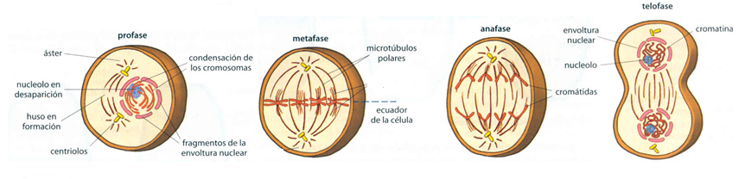
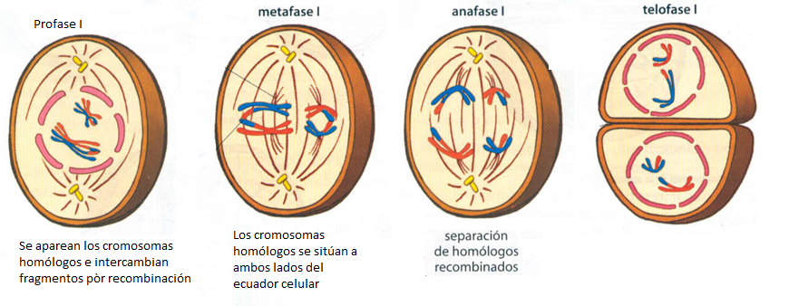
A) Representa, mediante dibujos simples, las distintas etapas de la mitosis.
B) Representa La Metafase I y Anafase I de la Meiosis indicando claramente la diferencia con la Metafase y la Anafase de la Mitosis.

Slide 9
Comparativa mitosis y meiosis
Indica las principales diferencias entre mitosis y meiosis (Variaciones en el nº de moléculas de ADN, gráficas)
mitosis meiosis

Slide 10

Enumera las distintas fases de que consta la profase I de la meiosis, indicando mediante un dibujo claro los acontecimientos que en ellas tienen lugar a nivel cromosómico.
Leptoteno, zigoteno, paquiteno, diploteno y diacinesis. Lo importante es que en la profase I se dan el sobrecruzamiento y, en consecuencia, la recombinación genética.
Entre 2 y 3
Entre 1 y 3
Entre 2 y 4

Slide 11

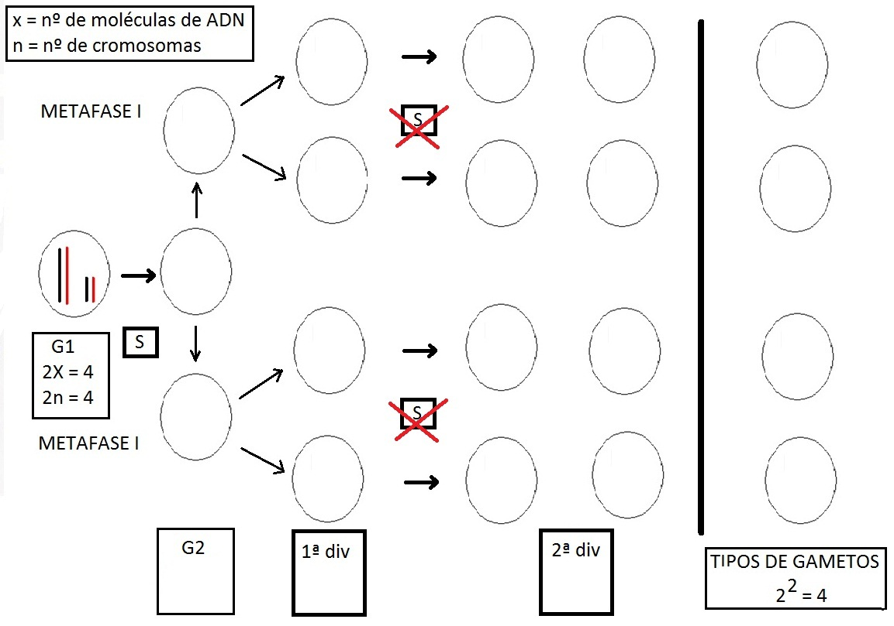
Representa el proceso meiótico de una célula 2x = 4, siendo 2x el número de moléculas de ADN presente en la célula precursora de gametos y 2n = 4 el número de cromosomas, partiendo del periodo G1 de dicha célula. Nota: Indicar en cada caso color de las cromátidas.

Slide 12
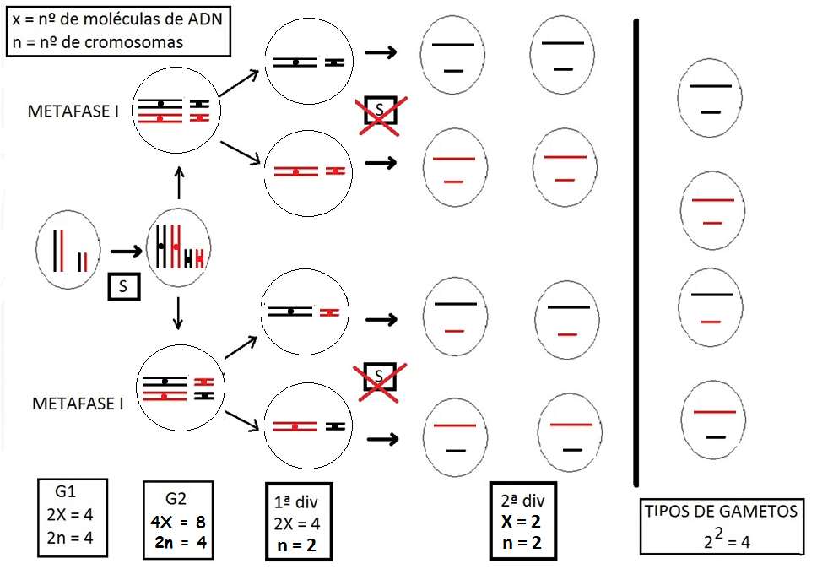
6. Representa el proceso meiótico de una célula 2x = 4, siendo 2x el número de moléculas de ADN presente en la célula precursora de gametos y 2n = 4 el número de cromosomas, partiendo del periodo G1 de dicha célula. Nota: Indicar en cada caso color de las cromátidas.

Slide 13
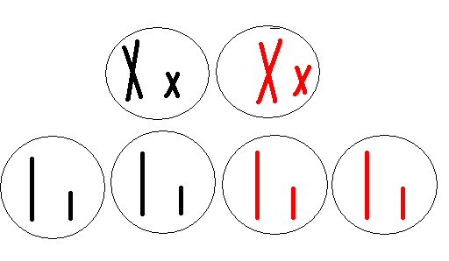
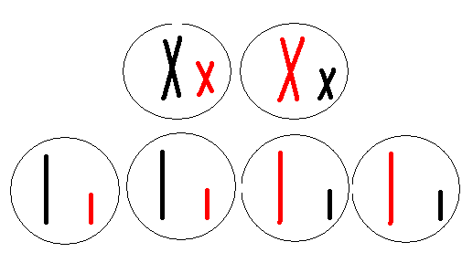
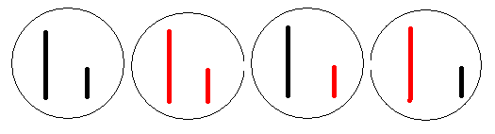
Una célula (2n= 4) que va a entrar en meiosis tiene dos pares de cromosomas homólogos como los de la figura. Dibuja la dotación cromosómica (número y tipo de cromátidas) que tendrán: a) las dos células resultantes de la primera división meiótica b) todas las que resulten de la segunda división meiótica. Nota: Indicar en cada caso color de las cromátidas.
Pueden darse dos opciones según como se dispongan los cromosomas en la metafase I; de tal manera que, el nº de TIPOS de gametos resultante, es igual a 2 ^{n}= 2² = 4 tipos de gametos diferentes
a) 1ª división
b) 2ª división
Tipos de gametos posibles

Slide 14
¿Cuáles son las principales funciones biológicas de la meiosis y de la mitosis, respectivamente? ¿Por qué razón la meiosis no puede cumplir la función biológica de la mitosis?
a)
Mitosis: Reposición, crecimiento y desarrollo embrionario (pluricelulares). Reproducción (unicelulares).
Meiosis: (Ampliable con los comentarios añadidos con un asterisco morado *
Genera gametos (gametogénica)
Mantener constante en nº de cromosomas de la especie,
Genera variabilidad por segregación cromosómica y recombinación
b) Porque se reduce a la mitad el nº de cromosomas o mol. de ADN (división reduccional), de manera que las células resultantes no serían iguales a la original
* La división por meiosis permite obtener 4 células con la mitad del material genético que la célula madre.
Ciclos haplontes adultos (meiosis zigótica)
Ciclos diplohaplontes⇒ su papel permite obtener esporas haploides que germinarán originando el gametofito haploide (meiosis esporogénica)
Ciclos diplontes⇒ como el nuestro donde la meiosis produce gametos haploides (meiosis gametogénica) que tras fecundarse origina un zigoto diploide que por sucesivas mitosis dará lugar a adultos diploides. Así se mantiene constante el nº de cromosomas de la especie

Slide 15
Indica en qué punto de la meiosis (en humanos) pudo haberse producido el fallo que da lugar a un zigoto con trisomía simple para el cromosoma 21 (S. de Down). Razona la respuesta y apoya tu razonamiento con un dibujo.
Durante la Anafase I o II, debido a una inadecuada disposición de los cromosomas en el ecuador, durante las metafases I y II, previas al reparto, respectivamente. Una metafase errónea provoca que durante la anafase, el reparto de cromosomas , también lo sea.
Los gametos anómalos generados, si son fecundados por un gameto normal (n), originan diferentes tipos de Aneuploidías, mutaciones genómicas, donde aparece elterado el nº de cromosomas de la especie:
Trisomías 2n + 1 (Ej. S. de Down)
Monosomías 2n – 1 (Ej. S. de Turner)
Se trata de mutaciones , ya que son alteraciones en el ADN, cuantitativas, pero alteraciones. El efecto fenotípico responde a una hiperproducción o hipoproducción proteica.

Slide 16
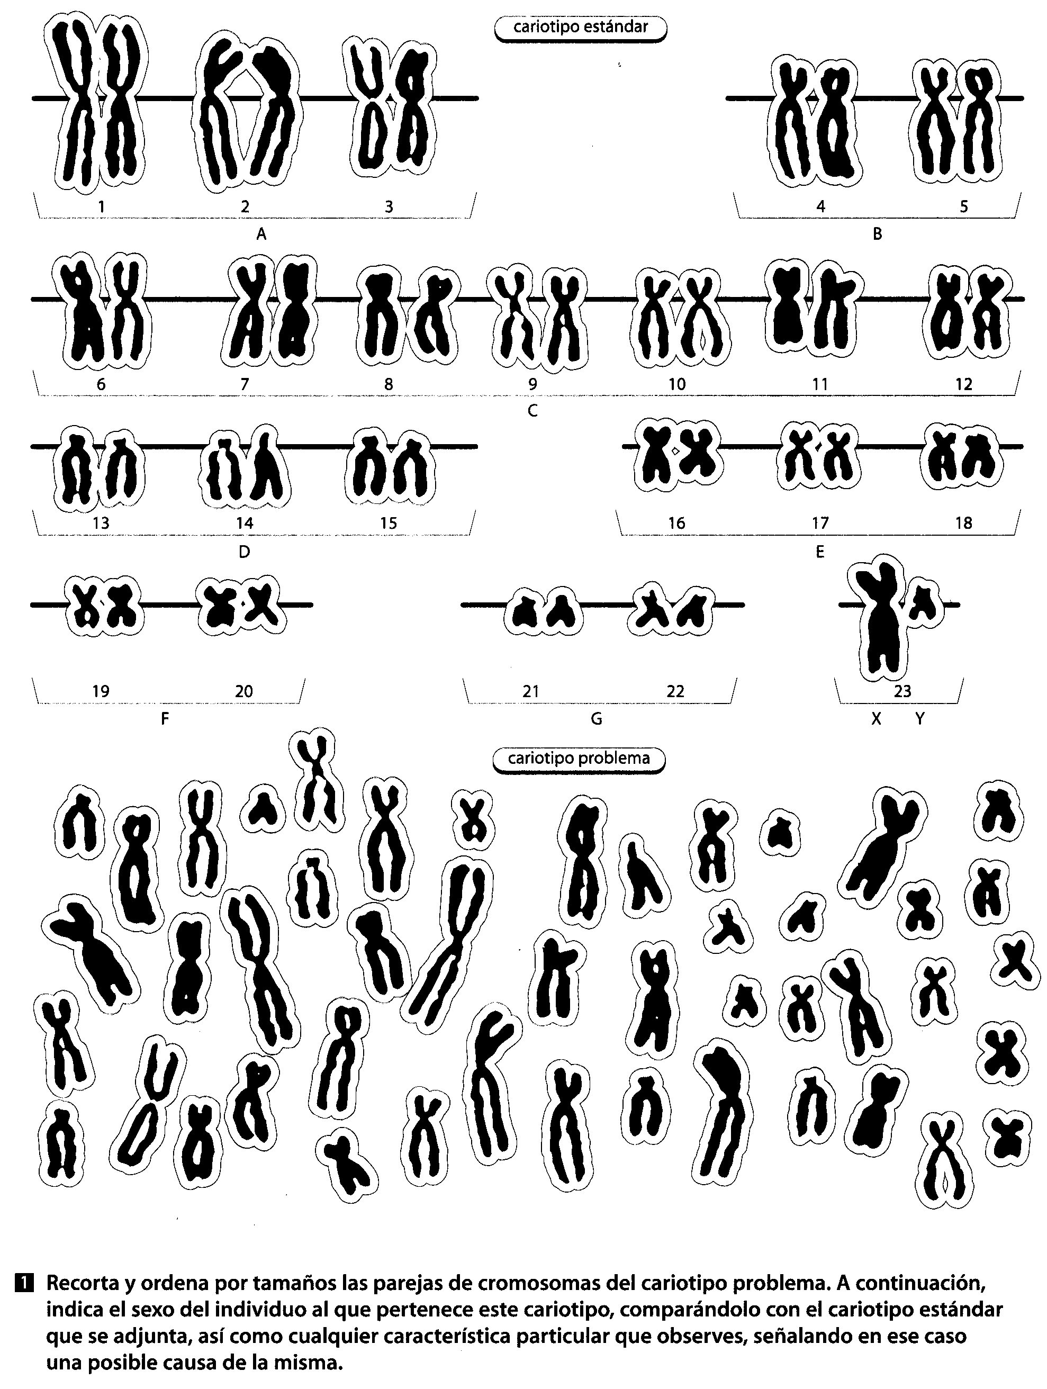
Identifica en los siguientes cariogramas:
El sexo del individuo.
Posibles anomalías genómicas en caso de que existan.
Indica la posible causa de la misma
Señala un ejemplo de cada tipo de cromosoma en función de la localización del centrómero
Sexo Varón ya que presenta cromosoma Y
Sindrome de Klinefelter
Trisomía XXY
Disposición inadecuada de cromosomas en Metafase I o II , lo que determina un reparto erróne y desigual en la Anafase I o II
1. Metaceéntrico, 2. Submetacéntrico, 5. Acrocéntrico y 13. Telocéntrico

Slide 17
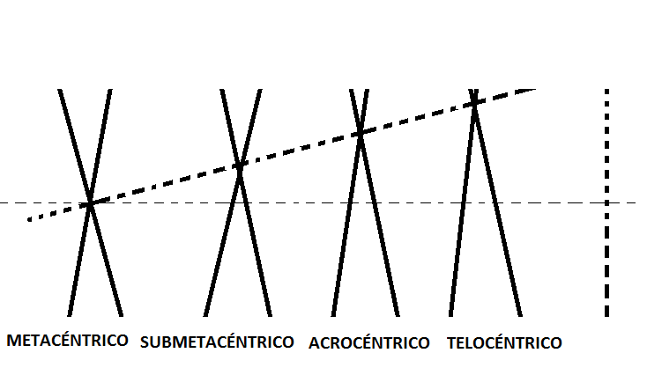
Clasificación de los cromosomas en función de la situación del centrómero

Slide 18
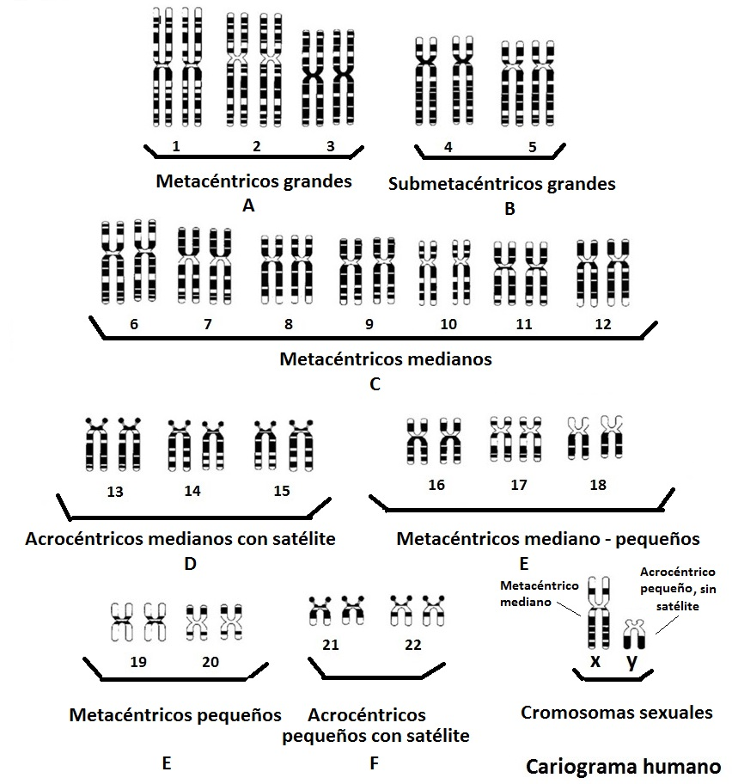
Cariograma humano estandar

Slide 19
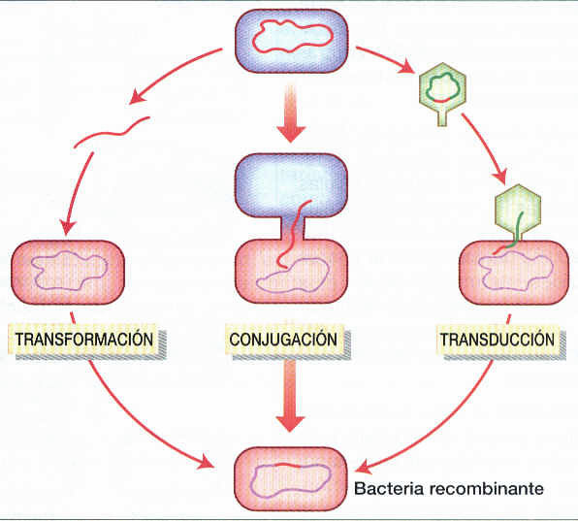
Describe dos mecanismos mediante los que se genere variabilidad genética en los seres vivos. ¿Qué ventajas e inconvenientes tiene la variabilidad genética? Razona la respuesta.
Comentar estos apartados
FUENTE PRIMARIA
Mutaciones ⇒ nuevos alelos (1)
FUENTES SECUNDARIAS
Fenómenos” sexuales:
Meiosis:
Segregación cromosómica ⇒ diferentes combinaciones alélicas (2)
Recombinación ⇒
diferentes combinaciones alélicas (3)
Fecundación ⇒ diferentes combinaciones alélicas (4)
Fen. Parasexuales: conjugación, etc. (5)
Fuentes de variabilidad en:
Procariotas:
(Reino Mónera) : (1) (5)
Eucariotas (El resto):
(1), (2), (3), (4),
algunos protistas (5, por conjugación)*

Slide 20
Meiosis, variabilidad genética, gametogénesis y evolución. Elabora un texto de no más de doce líneas en el que figuren debidamente relacionados estos cuatro conceptos.
La meiosis es un tipo especial de división nuclear que permite generar células haploides, esto es, con la mitad de la dotación cromosómica de la célula original. Estas células, tras diferentes procesos de maduración, se transforman en gametos completando los procesos de gametogénesis (meiosis gametogénica). La meiosis permite el mantenimiento del número constante de cromosomas de la especie y constituye una fuente de variabilidad genética, a través de los procesos de segregación cromosómica y recombinación. Estos procesos contribuyen a la existencia de una mayor variabilidad inicial dentro de las poblaciones, a partir de la cual, los procesos de selección natural permiten la evolución de los organismos, según los modelos neodarwinistas.

Slide 21
Desarrolle un texto de no más de doce líneas en el que se relacionen de manera coherente -dentro de un fenómeno biológico- los siguientes términos: meiosis, variabilidad, evolución, recombinación genética. 1,5
La meiosis es un tipo especial de división nuclear que permite generar células haploides, esto es, con la mitad de la dotación cromosómica de la célula original. Estas células, tras diferentes procesos de maduración, se transforman en gametos completando los procesos de gametogénesis (meiosis gametogénica). La meiosis permite el mantenimiento del número constante de cromosomas de la especie y constituye una fuente de variabilidad genética a través de los procesos de segregación cromosómica y de recombinación genética. Dichas fuentes de variabilidad permiten generar combinaciones alélicas diversas que contribuyen a aumentar la variabilidad inicial dentro de las poblaciones, a partir de la cual los procesos de selección natural permiten la evolución de los organismos, según los modelos neodarwinistas.

Slide 22
Estudios en células cancerosas han revelado que el ciclo celular normal depende de un equilibrio entre los llamados genes de proliferación (protooncogenes) y los genes de antiproliferación (genes supresores de tumores). Si un gen de proliferación sufre una mutación que lo convierte en hiperactivo recibe el nombre de oncogén y puede desencadenar una multiplicación celular excesiva y descontrolada, característica del cáncer. Inversamente, si un gen de antiproliferación sufre una mutación que lo inactiva, la célula queda liberada de las restricciones normales y también se convierte en cancerosa.

